Slide 1
Program na převod arabského, litevského a slovenského wordnetu do DEBVisDic formátu
Jan Tomášek, Ondřej Bulla
PB138 - Moderní značkovací jazyky a jejich aplikace
Masarykova Univerzita, Fakulta Informatiky

Slide 2
Formát
Litevský wordnet:
106 n valia; noras ␞4602 n vôľa; chcenie ␞00163047 04 n 02 volition 0 willing 0 002 @ 00161243 n 0000 + 00698398 v 0201 | gloss
DEBVisDic:
<SYNSET>
<ID>05791602</ID>
<POS>n</POS>
<SYNONYM>
<LITERAL sense="3">noras</LITERAL>
<LITERAL sense="2">valia</LITERAL>
</SYNONYM>
<ILR type="Hypernym">00161243</ILR>
</SYNSET>

Slide 3
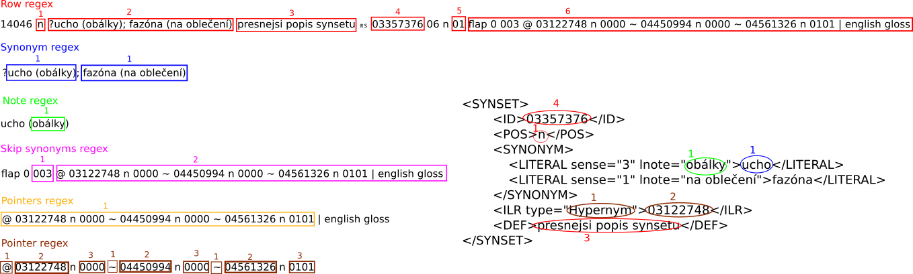
Parsování, mapování
Hodnota atributu sense je dána počtem předchozích výskytů daného literálu
Neexistující odkazy zapsány do logu
Zbylé odkazy filtrovány

Slide 4
Plaintext WN - Běh programu
První čtení
  Zkontrolován formát
  Uložena množina ID vyskytujících se synsetů
Druhé čtení
  Záznamy sekvenčně parsovány regulárnímy výrazy
  Data filtrovány a ukládány do objektů
Z výsledného Wordnet objektu tvořen XML soubor pomocí JAXB architektury
XML soubor spolu s logovacím souborem uloženy v cílovém adresáři

Slide 5
Konverze arabského WN
Vstupní i výstupní soubor ve formátu XML
Vstupní formát: uzly pro item (=synset), authorship, word, link, form
Vše podstatné pro formát DEBVisDic je uloženo v uzlech item a word.

Slide 6
AWN – běh programu
Kontrola vstupních dat (XML Schema)
Transformace na nový formát (XQuery)

